Slide 1
清明节
Qīngmíng jié

Slide 2
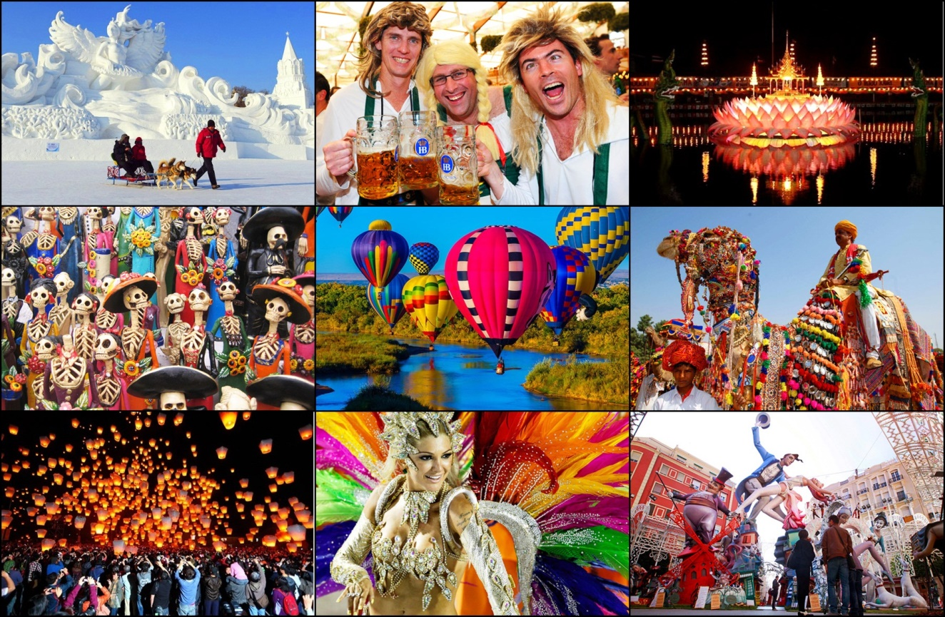
Do now
บอก 1 เทศกาลสำคัญที่นักเรียนรู้จัก

Slide 3
Purpose
เราจะเรียนเรื่อง 清明节เพื่อสามารถพูดและเขียนสรุปใจความสำคัญ หรือแก่นสาระ หัวข้อเรื่องที่ได้จากการวิเคราะห์เรื่องข่าว เหตุการณ์ หรือสถานการณ์
ที่อยู่ในความสนใจของสังคมได้

Slide 4
เทศกาลวันเช็งเม้ง
วันเช็งเม้งเป็น 1 ของ 24 ฤดูกาลตามจันทรคติของจีน ส่วนมากจะเป็นช่วงเวลาต้นเดือนเมษายนตามปฏิทินสมัยปัจจุบัน พอถึงวันนี้ ผู้คนจะเดินทางไปชานเมือง เพื่อกราบไหว้บรรพบุรุษ เดินเที่ยวชมวิว และเก็บกิ่งหลิวกลับมาเสียบประตูบ้าน
ในท้องถิ่นบางแห่งของจีนเรียกวันเช้งเม็งว่าเป็นเทศกาลผี จะเห็นได้ว่านี่เป็นวันเซ่นไหว้บรรพบุรุษ เวลาก่อนและหลังวันเช็งเม้ง ทุกครอบครัวจะไปไหว้สุสานบรรพบุรุษ ตัดหญ้ารกที่ขึ้นตามสุสาน เติมดินใหม่บนหลุม แล้วจุดธูปเทียน เผากระดาษเงินกระดาษทองกราบไหว้แสดงความไว้อาลัย มีกลอนโบราณยุคซ้องได้บรรยายถึงสภาพของประเพณีไหว้ที่ฝังศพว่า สุสานบนเขาเหนือใต้ ผู้คนกราบไหว้วันเช็งเม้ง กระดาษเงินทองปลิวว่อนคั่งผีเสื้อ เลือดและน้ำตาหลั่งชะโลมดอกตู้เจียนให้แดงสะพรั่ง

Slide 5
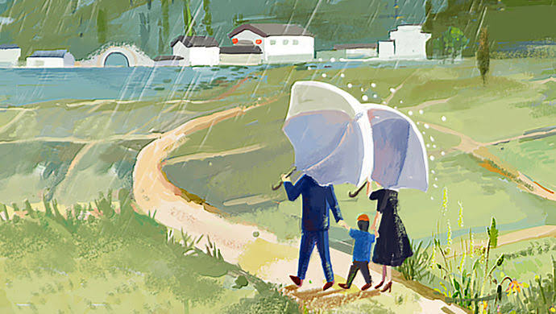
ประเพณีที่สำคัญมากที่สุดของของชาวจีน คือ ไหว้บรรพบุรุษที่สุสาน (ฮวงซุ้ย) เป็นการแสดงความกตัญญูต่อบรรพบุรุษ โดยมีอิทธิพลมาจากลัทธิขงจื๊อ ที่เน้นเรื่องความกตัญญูเป็นสำคัญ

Slide 8
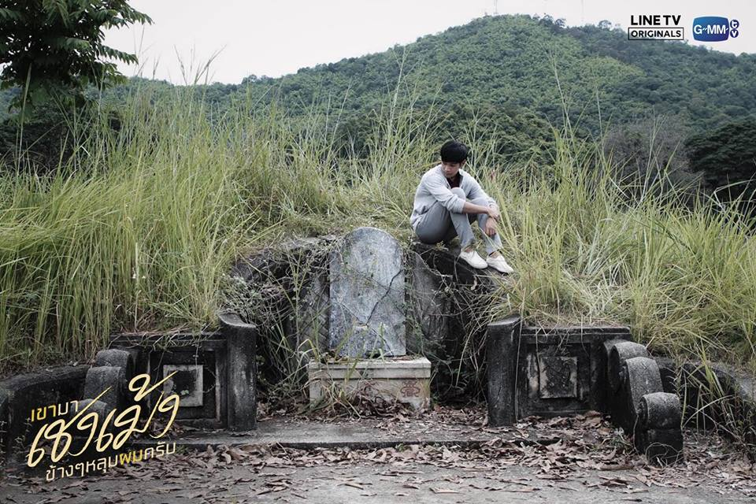

Slide 9
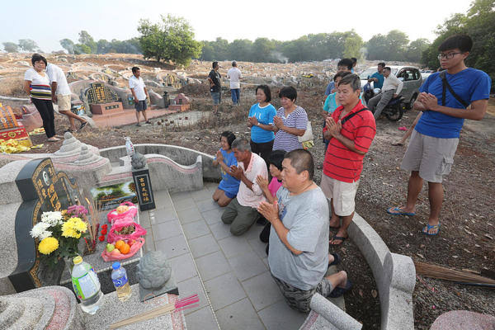
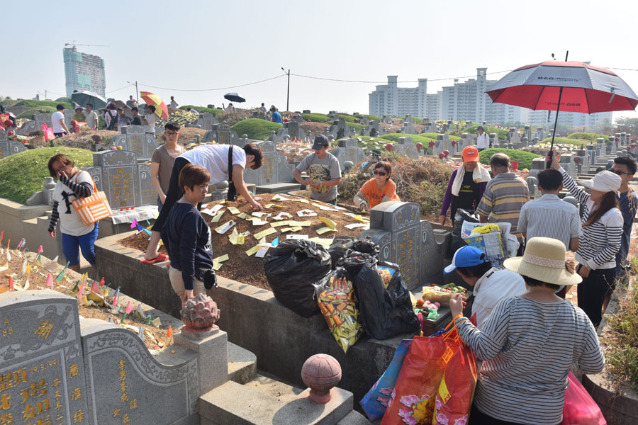
扫墓 Sǎomù กวาดหลุมศพ

Slide 10
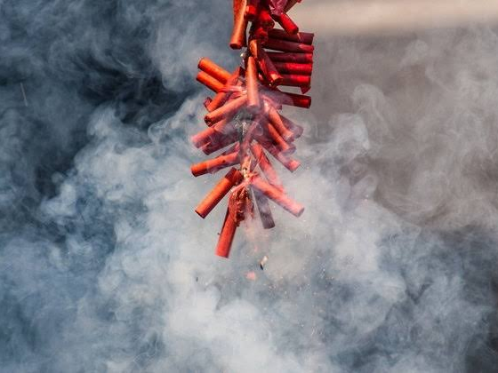
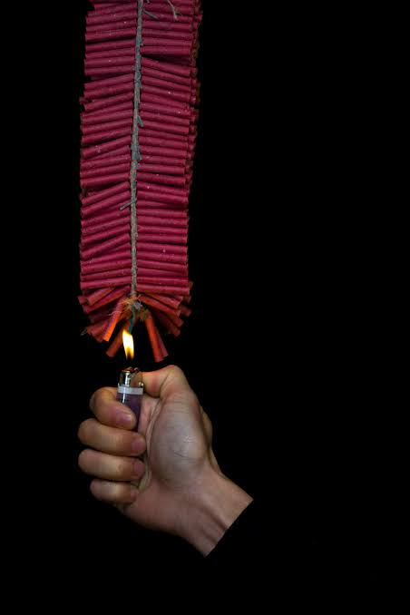
鞭炮 biānpào
ประทัด

Slide 11
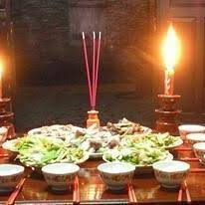
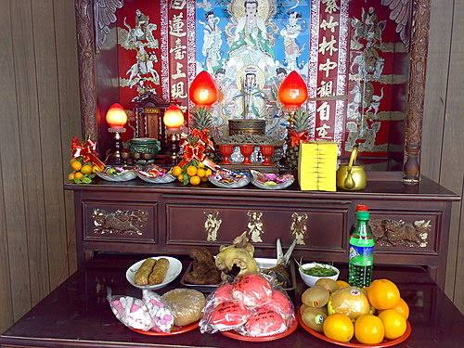
祭祖 Jì zǔ การประกอบพิธีเช่นไหว้

Slide 13
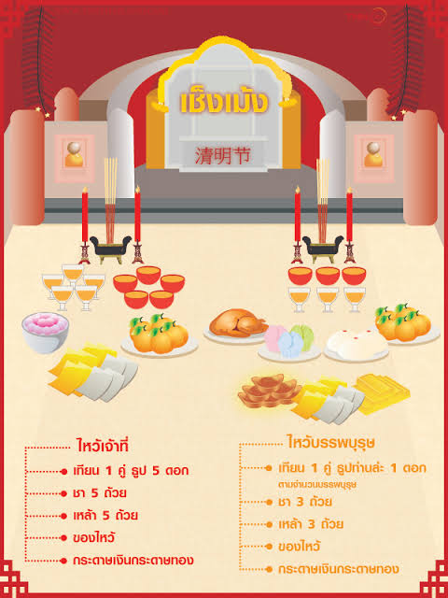

Slide 15
Work mode
ให้นักเรียนทำใบงาน Mind Mapping
สรุปความรู้ เรื่องเทศกาลเช็งเม็ง

Slide 16
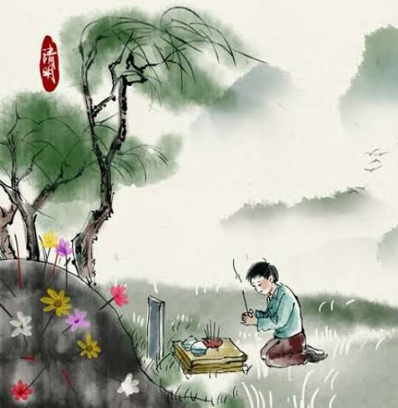
refcgtive thinking
นักเรียนรู้สึกอย่างไร เกี่ยวกับเทศกาลเช็งเม็ง

